Slide 1

Vybrané aspekty recyklace polymerních materiálů ve vztahu k požadavkům cirkulární ekonomiky
Jiří Samsonek

Slide 2
Obsah přednášky
Úvod
Recyklace plastů
Faktory, ovlivňující degradaci polymerních materiálů a limitace znovupoužití plastů
Možná řešení, výhled do budoucna
Závěr

Slide 3
Úvod
Recyklace různých typů materiálů se historicky provádí již staletí a to zejména tam, kde to umožňuje povaha a charakter recyklovaného materiálu. Důvody byly zejména ekonomické
Typicky se jedná o sklo a kovy, kde jsou tyto technologie zvládnuté
Nové syntetické materiály, které byly uvedeny na trh v průběhu dvacátého století, zejména plasty, jsou však svou povahou odlišné a i recyklace takovýchto materiálů je poněkud odlišná
Přednáška se věnuje zejména specifikám recyklace polymerů vs. tradičních materiálů

Slide 4


Úvod
Recyklace – definice SMĚRNICE EVROPSKÉHO PARLAMENTU A RADY (ES) č. 98/2008 ze dne 19. listopadu 2008 o odpadech a o zrušení některých směrnic
Recyklací se rozumí jakýkoli způsob využití, jímž je odpad znovu zpracován na výrobky, materiály nebo látky, ať pro původní nebo pro jiné účely. Zahrnuje přepracování organických materiálů, ale nezahrnuje energetické využití a přepracování na materiály, které mají být použity jako palivo nebo jako zásypový materiál.
Downcycling - opětovné zpracování materiálů nebo věcí, které není tak plnohodnotné či nemá takovou znovupoužitelnost jako u typické recyklace. Snížení hodnoty, kvality, slevování z nároků na materiál

Slide 5
Recyklace polymerů vs. klasických materiálů
Recyklace skla a kovů historicky zvládnutá
Na atomární úrovni, odstraňujeme časovou historii materiálu a proces je ve finále takřka totožný s výrobou „virgin“ materiálu
Recyklace polymeru je nejčastěji na molekulové úrovni, tj. snažíme se pracovat na zachování sloučenin (makromolekul), respektive pracovat s celými segmenty molekul (znovupoužití roztavením, depolymerací, nebo krakováním - pyrolýzou). Lze taky recyklovat v makroměřítku (pryžové drtě), ale to není molekulární úroveň, jen mechanická recyklace…

Slide 6
Faktory, ovlivňující recyklaci polymerů
Faktor č. 1 – Kyslík, ozon a s tím spjatá oxidace polymerů a aditiv
Kyslík pomalu, ale jistě oxiduje většinu polymerů (běžných), což se může projevit i zkracováním délky molekul (štěpení) a/nebo vznik volných kyslíkatých derivátů (typicky degradace na dvojné vazbě)
Kyslík rovněž reaguje s antioxidanty, které jsou v polymerech mnohdy přítomny a převádí je do oxidované formy. Ta je již „jalová“ a v polymerů zůstává jako reziduální organické znečištění. Pro nové použití musíme znovu „čerstvý“ antioxidant přidat.

Slide 7
Faktory, ovlivňující recyklaci polymerů
Faktor č. 2 – UV záření, hydrolýza
UV záření degraduje polymer podobně, jako kyslík. Po expozici polymerů UV záření je povrchová vrstva polymeru degradovaná bez potřebných mechanických vlastností. Při znovu-zpracování není plnohodnotným polymerem. Zvláště některé polymery jsou mimořádně citlivé na UV záření (PP, PC, PVC..)
Hydrolýza u některých polárních polymerů funguje obdobně, zkracování řetězců vede k degradaci mechanických vlastností (polyestery, polyamidy, polyurethany)

Slide 8
Faktory, ovlivňující recyklaci polymerů
Faktor č. 3 – Kumulace aditiv a jejich degradace
Většina polymery potřebují pro svou řádnou funkci a životní cyklus aditiva, která dávají materiálům potřebné vlastnosti. Nízká hořlavost (retardéry hoření), plniva (zlevnění materiálu, probarvení, rozměrová stabilita), pigmenty a barviva aj… Tyto látky se při recyklaci míchají do finálního recyklátu, ředí a postupně koncentrují…
Nikdo v klasických recyklátech neví přesné složení, protože aditiva degradují, mnohdy jsou přítomna ty, která se již nesmí používat… Je vlastně legální uvádění na trh takovéhoto materiálu z hlediska legislativy REACH? Bod 75 přílohy č. 17 – CRM látky?
Budou za čas všechny plasty černé? – Unifikace barvy recyklátů je běžná praxe a nakonec skončíme u černé barvy, vždy…

Slide 9
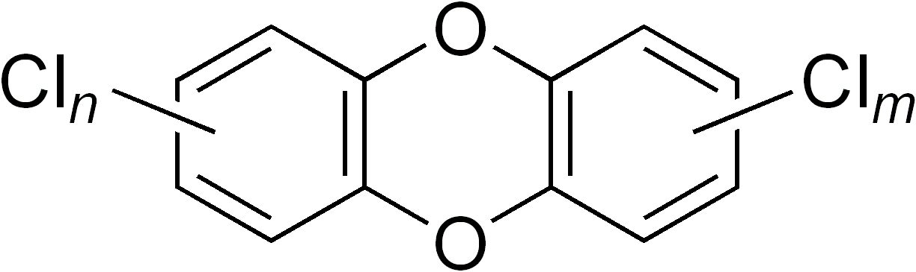
Faktory, ovlivňující recyklaci polymerů
Faktor č. 4 – Přítomnost halogenů
Pryže, termosety a obecně síťované polymery nelze znovu tavit, lze je de-facto jen pyrolyzovat, nebo energeticky zhodnotit (spálit). U pyrolýzy je zásadním problémem reaktivita halogen-radikálů a tudíž vznik polyhalogenovaných sloučenin…
Spalování má aspoň kontrolované řízení čištění spalin, kde je vznik těchto toxických látek minimalizováno a kontrolováno…

Slide 10
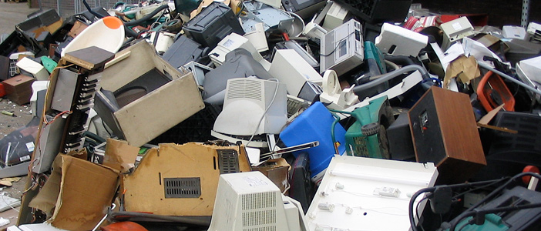
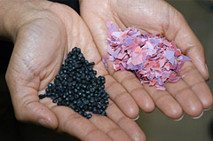
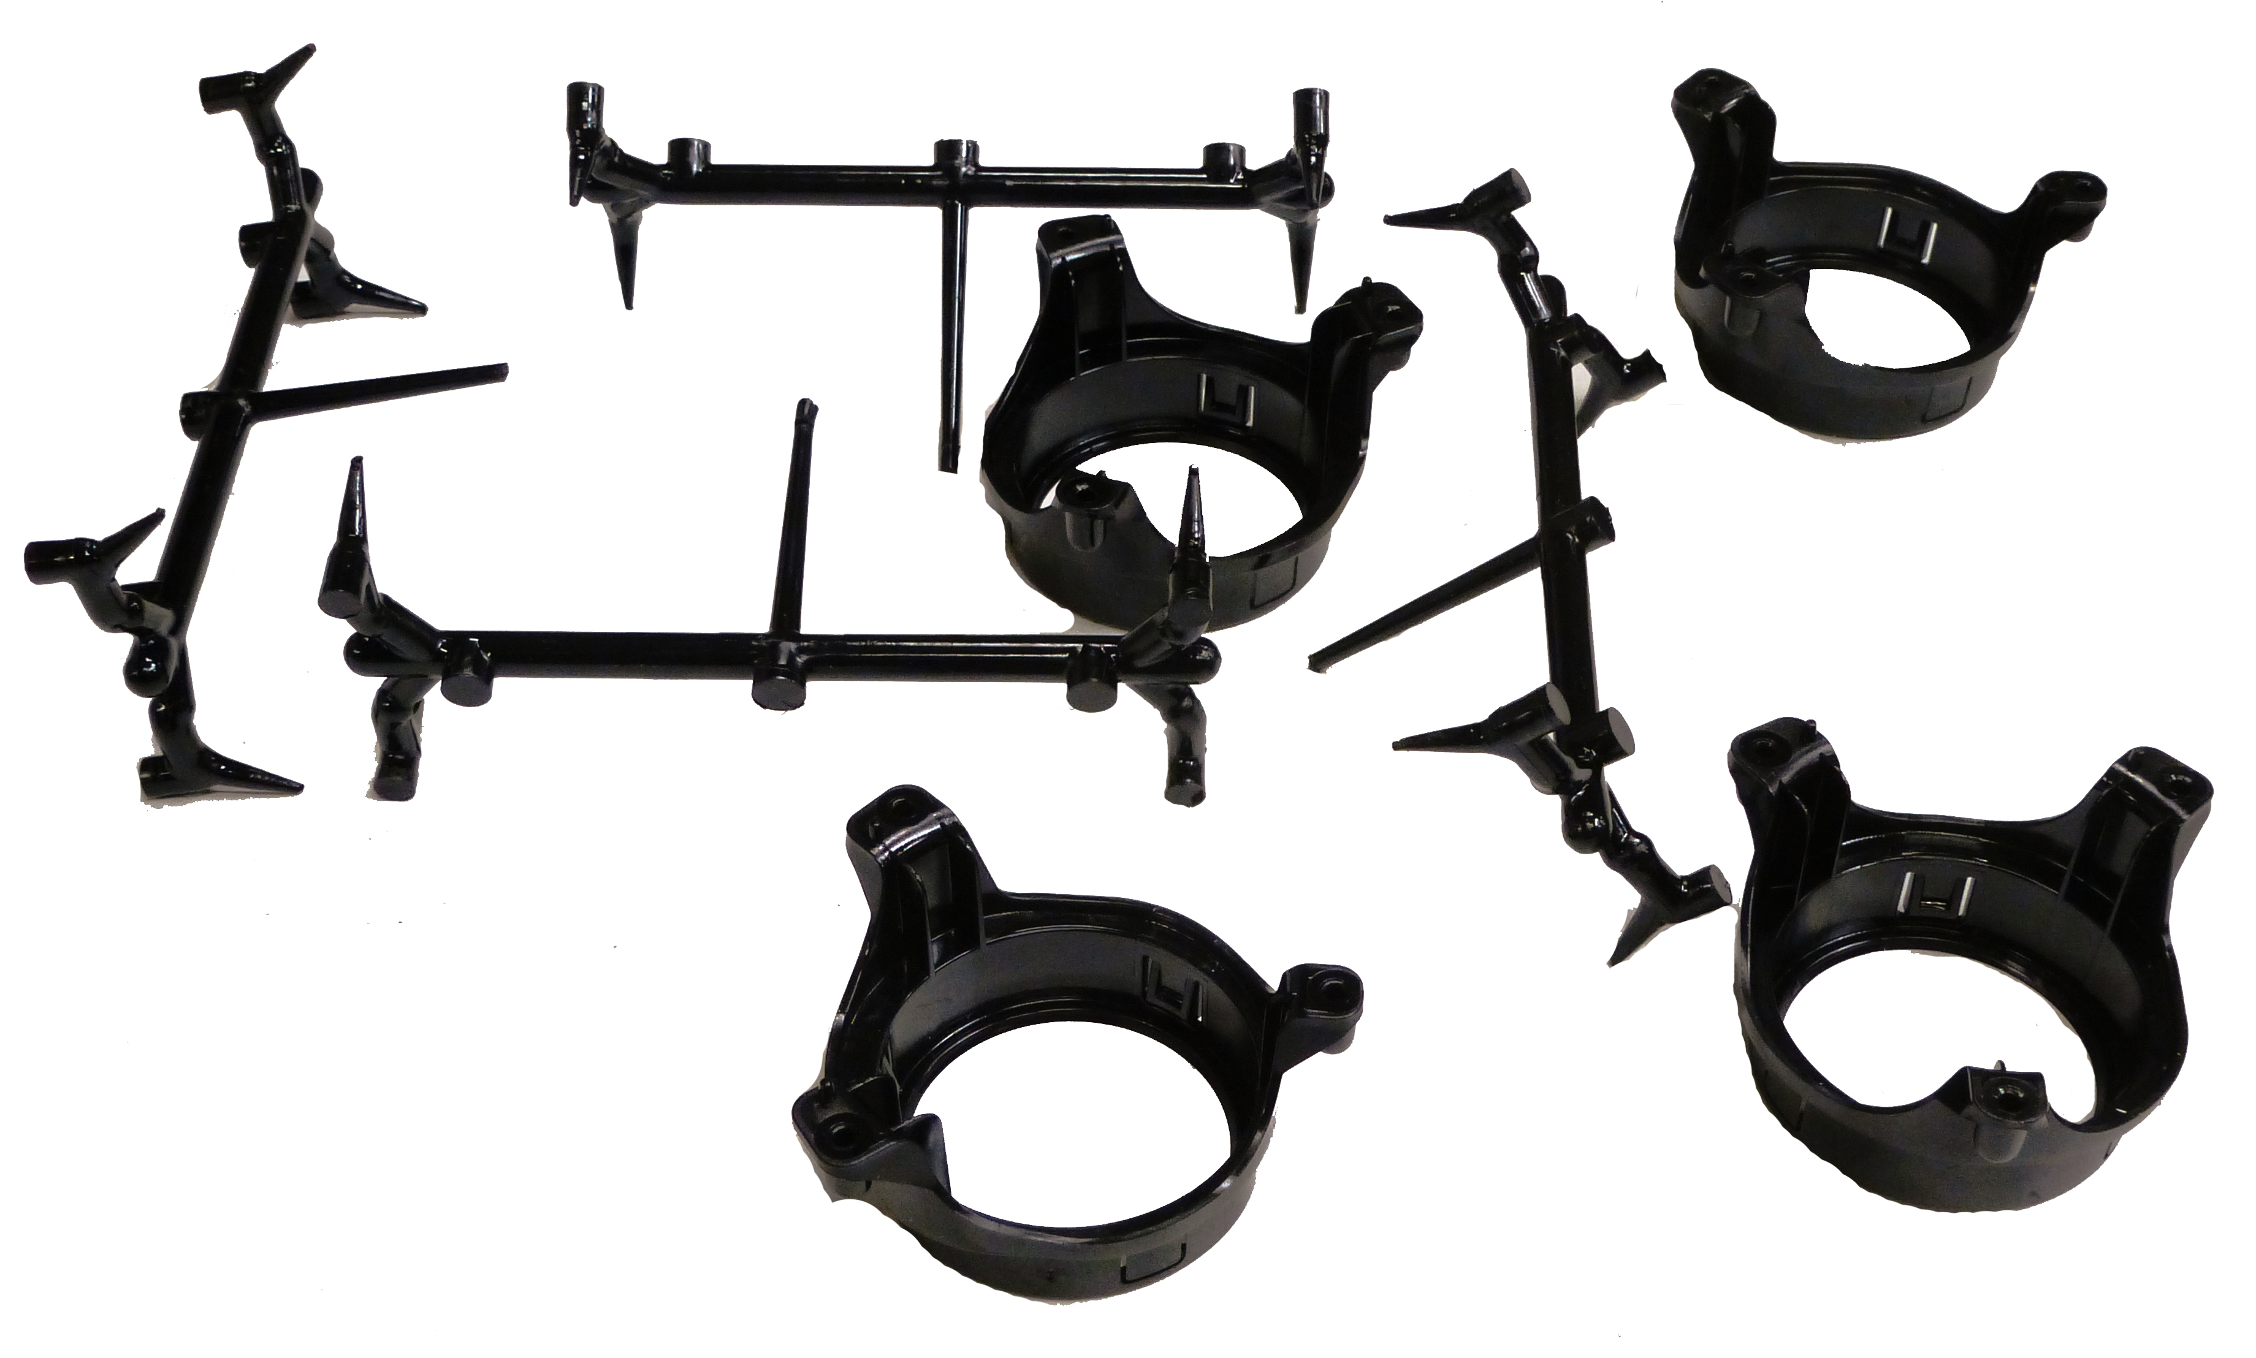
Recyklace plastů – typy recyklátů
Plastové recykláty:
Primární – identický materiál, vlastní recyklace, plně pod kontrolou, např. vtoky, špatné výrobky
Sekundární – speciální firmy pro nákup, třídění a regranulaci, garance některých základních vlastností v každé šarži
Terciální – neznámý zdroj

Slide 11
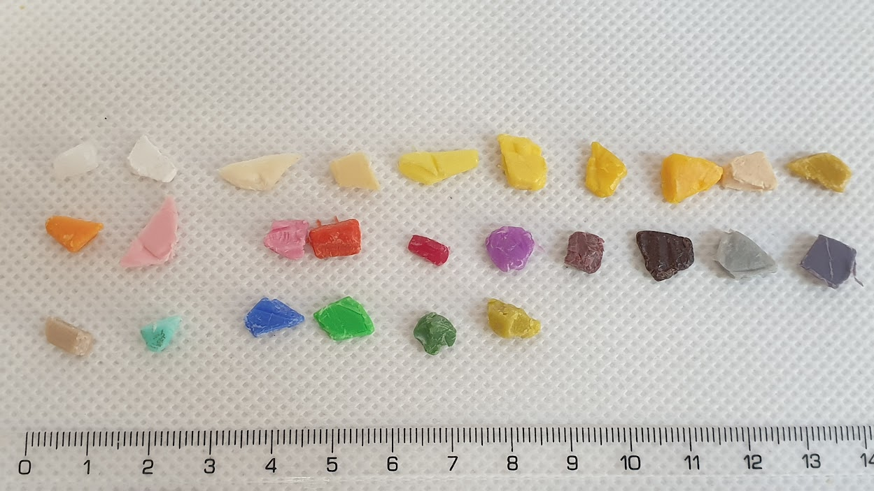
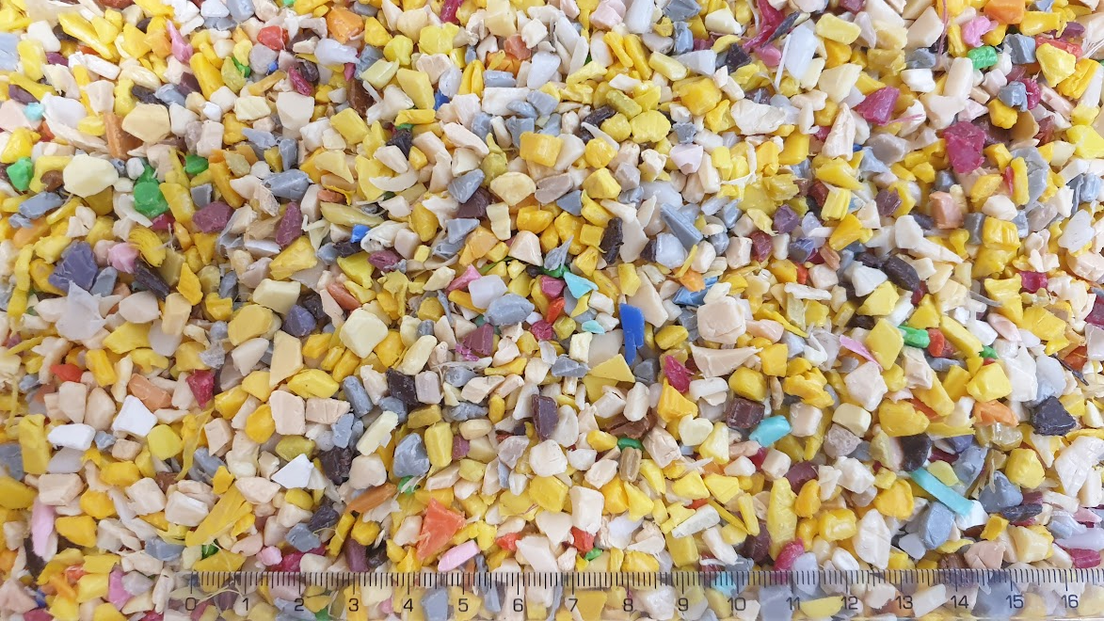
Příklady z defektoskopické praxe

Slide 12
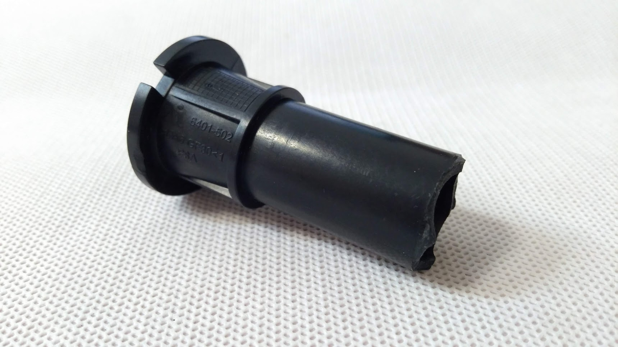
Příklady z defektoskopické praxe

Slide 13
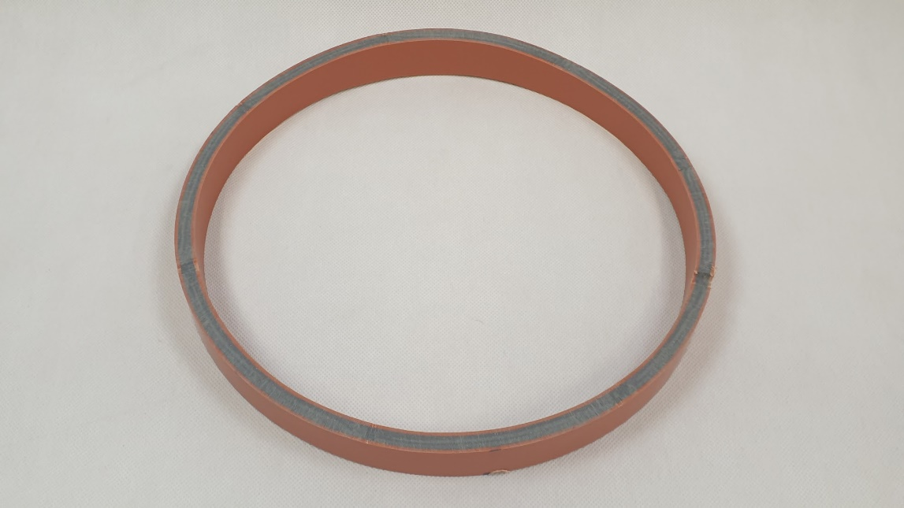
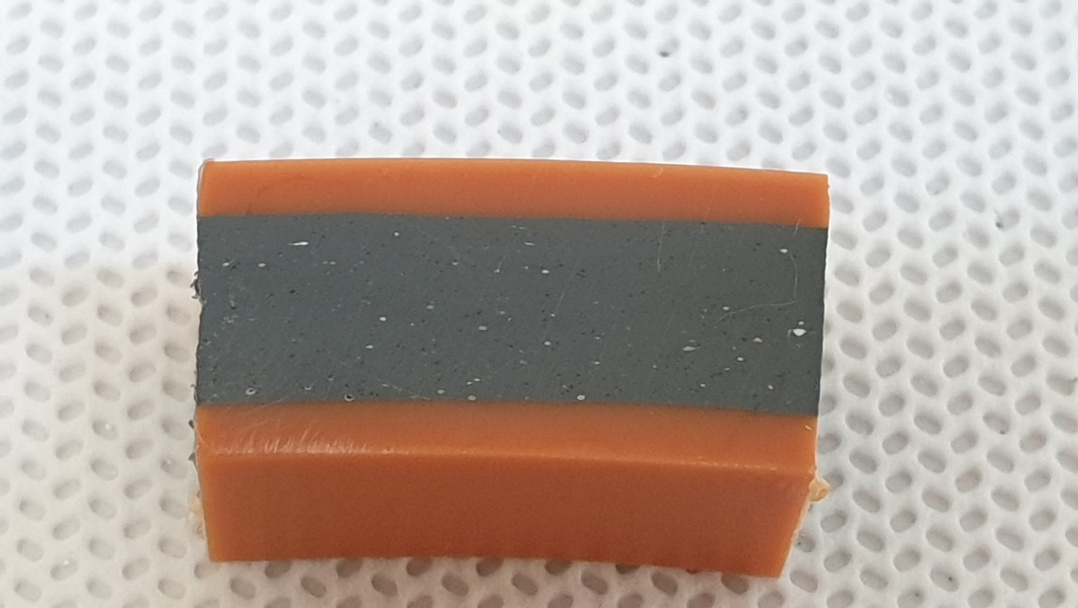
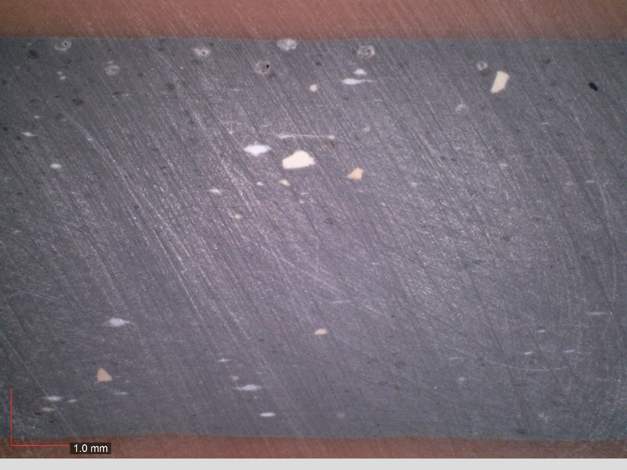
Příklady z defektoskopické praxe

Slide 14
Možná řešení a výhled do budoucna
Jak zabránit tomu, aby byly recyklované výrobky zdrojem potenciálně nebezpečných látek?
Lze uvažovat o procesu „W“, kdy z primárního materiálu uděláme výrobek, který po své životnosti (ideálně co nejdelší) byl recyklován do přesně daných typů výrobků (sekundárních), u kterých by se počítalo už jen s kontrolovaným termickým zhodnocením
Ale i takto zjednodušená strategie bude mimořádně komplikovaná z hlediska kontroly a řízení
W
Virgin
Recyclate
Heat
Primary product
Secondary product

Slide 15
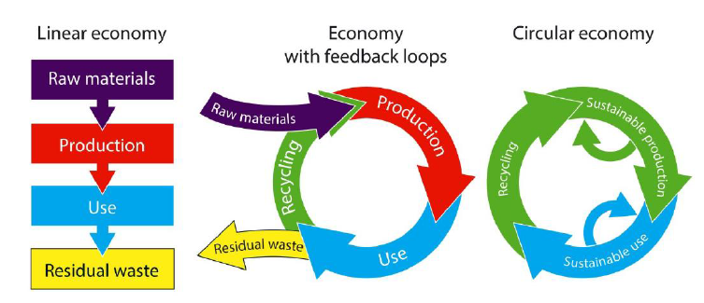

Recyklace plastů a cirkulární ekonomika
Čistá cirkulární ekonomika je pouze pro některé materiály, pro všechny polymery není technicky reálná - downcycling

Slide 16
Možná řešení a výhled do budoucna
Potřeba tepla pro domácnosti a průmysl je nezpochybnitelná
Spalování je zvládnuté, řízené a využitelné pro produkci tepla
Pyrolýza je ze své podstaty velmi limitovaný proces, kdy je nezbytné na vstupu eliminovat halogeny (jak?) a počítat s širokospektrálním produktem, který bude mít jednak proměnlivé složení, neznámé složení a proměnlivé vlastnosti

Slide 17
Možná řešení a výhled do budoucna
Nastane renesance celulosové chemie? Zvládnou to naše lesy? Udržitelně?
Můžeme očekávat i jiné biopolymery, než PHVB Poly(3-hydroxybutyrate-co-3-hydroxyvalerate) a jim podobné? (s lepšími mechanické vlastnostmi) ?
Začne legislativa restriktivně potírat plastové výrobky s extrémně krátkou životností?

Slide 18
Závěr
Reduce, Reuse, Recycle je určitě dobrá strategie
Pro polymery je ovšem potřeba uvažovat o limitní životnosti samotných organických látek a komplikovanosti matrice
Při nevhodném způsobu recyklace můžeme i vyrábět a uvolňovat toxické látky
Teplo stejně potřebujeme, stále se nabízí využít teplo, které je uloženo ve formě výhřevnosti v plastových odpadech a toto využít

Slide 19
Závěr
Děkuji za pozornost…
Jiří Samsonek
Institut pro testování a certifikaci, a.s.
Zlín
www.itczlin.cz

